Slide 1
Департамент образования и науки Ивановской области
О проведении конкурса на присуждение премий лучшим учителям за достижения в педагогической деятельности
в 2024 году

Slide 2
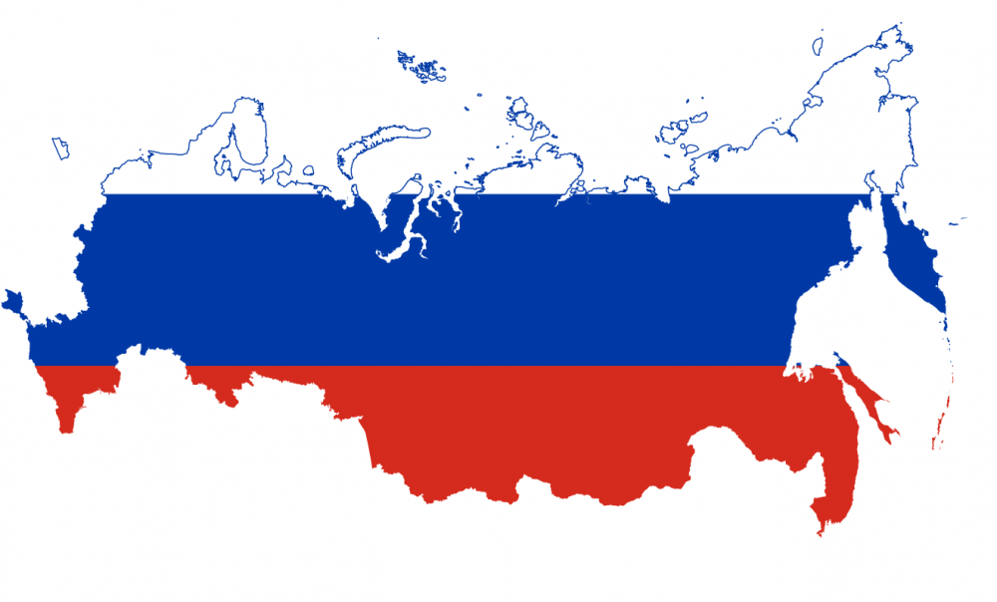
Департамент образования и науки Ивановской области
Указ Президента Российской Федерации от 28.11.2018 №679
«О премиях лучшим учителям за достижения в педагогической деятельности»
Премии в размере 200 000 рублей
1 250 педагогов
7 педагогов

Slide 3
Департамент образования и науки Ивановской области
Правила проведения конкурса на присуждение премий
Постановление Правительства Российской Федерации от 29.12.2018 №1739
«О мерах по реализации Указа Президента Российской Федерации от 28 ноября 2018 г. N 679 «О премиях лучшим учителям за достижения в педагогической деятельности» и признании утратившим силу Постановления Правительства Российской Федерации от 20 мая 2017 г. N 606»

Slide 4
Департамент образования и науки Ивановской области
Правила проведения конкурса на присуждение премий
Установленный объем учебной нагрузки не менее 18 часов в неделю за ставку заработной платы
Основное место работы – образовательная организация, реализующая образовательные программы начального общего, основного общего и среднего общего образования
Лица, осуществляющие в образовательных организациях административные или организационные функции, права на участие в конкурсе не имеют
Стаж педагогической деятельности не менее 3 лет

Slide 5
Департамент образования и науки Ивановской области
Правила проведения конкурса на присуждение премий
Выдвижение учителей производится коллегиальным органом управления образовательной организацией
Победитель конкурса имеет право на повторное участие по истечению срока 5 лет

Slide 6
Департамент образования и науки Ивановской области
Порядок проведения конкурса на присуждение премий
Приказ Департамента образования Ивановской области от 27.03.2019 № 411-о
«О порядке проведения конкурса на присуждение премий лучшим учителям за достижения в педагогической деятельности в Ивановской области»

Slide 7
Департамент образования и науки Ивановской области
Состав региональной конкурсной комиссии
Руководители образовательных организаций
Представители профессиональных объединений работодателей
Представители общественных объединений, осуществляющих свою деятельность в сфере образования
Родительская общественность

Slide 8
Департамент образования и науки Ивановской области
Условия участия в конкурсе
Наличие у учителя собственной методической разработки по преподаваемому предмету, имеющей положительное заключение по итогам апробации в профессиональном сообществе
Высокие (с позитивной динамикой за последние три года) результаты учебных достижений обучающихся
Высокие результаты внеурочной деятельности обучающихся по учебному предмету
Создание учителем условий для адресной работы с различными категориями обучающихся
Обеспечение высокого качества организации образовательного процесса на основе эффективного использования учителем различных образовательных технологий, в том числе дистанционных образовательных технологий или электронного обучения
Непрерывность профессионального развития учителя

Slide 9
Департамент образования и науки Ивановской области
Сроки проведения конкурса
с 25 до 27 марта 2024 года
Прием документов на участие в конкурсе (регистрация)
С 1 до 3 апреля 2024 года
Загрузка конкурсных документов,
направление ссылки для просмотра и скачивания документов на адрес: kulakov_kv@ivreg.ru
с 5 до 15 апреля
2024 года
Экспертная оценка деятельности участников конкурса по представленным документам
до 1 мая
2024 года
Формирование рейтинга участников конкурса

Slide 10
Департамент образования и науки Ивановской области
Сроки проведения конкурса
до 10 июня
2024 года
Направление в Министерство просвещения Российской Федерации перечня победителей и соответствующих документов на них
до 1 сентября
2024 года
Утверждение перечня учителей, которым выплачиваются премии
до 5 октября
2024 года
Перечисление премий победителям конкурса на открытые в кредитных организациях счета победителей конкурса

Slide 11
Департамент образования и науки Ивановской области
Документы на участие в конкурсе
Копия решения (выписка из решения) коллегиального органа управления образовательной организации о выдвижении учителя на участие в конкурсе
Копия документа (документов) об образовании учителя, заверенная руководителем образовательной организации
Копия трудовой книжки учителя, заверенная руководителем образовательной организации
Справка о профессиональных достижениях учителя, соответствующих условиям участия в конкурсе, заверенная руководителем образовательной организации
Информация о публичной презентации результатов педагогической деятельности учителя

Slide 12
Департамент образования и науки Ивановской области
Документы на победителя
Справка с места работы:
наименование организации в соответствии с Уставом
ФИО как в паспорте
должность с указанием предмета
общий педагогический стаж, включая стаж на указанном месте работы
Личное заявление печатать, но с оригинальной подписью
Копия документа, удостоверяющего личность – главный разворот и
страница с пропиской
Актуальная версия Устава – копия титульного листа, страницы, где
прописано полное наименование организации

Slide 13
Департамент образования и науки Ивановской области
Документы на победителя
Выписка из банка с реквизитами счета для зачислений на карту,
заверенная банком
Копия страхового свидетельства обязательного пенсионного
страхования
Копия свидетельства о постановке на учет в налоговом органе
Согласие на обработку персональных данных

